Slide 1
IoT기반 에너지 매니저시스템
IoT Based Energy Management System
학번 : 2016156007 이름 : 김영민 지도교수 : 김영곤 교수님
학번 : 2016156003 이름 : 김동혁 지도교수 : 김영곤 교수님
학번 : 2016156009 이름 : 김재현 지도교수 : 김영곤 교수님 학번 : 2016156022 이름 : 이영채 지도교수 : 김영곤 교수님
종합설계제안서

Slide 2
차 례
종 합 설 계 개 요
관련 연구 및 사례
시스템 수행 시나리오
시스템 구성도
개발 환경 및 개발 방법
업무 분담
종합설계 수행일정
필요기술 및 참고문헌

Slide 3
종합설계 개요
연구 개발 배경
  에너지를 효율적으로 관리하기 위한 시스템의 필요
  한창 떠오르는 4차 산업혁명의 기술 적용에 적합
연구 개발 목표
  IoT를 활용한 에너지 관리 시스템 구현
  빅데이터, AI를 통한 최적화 시스템 구현
연구 개발 효과
  불필요한 에너지 사용을 줄일 수 있고 이로 인해 에너지 절약 및 비용 절감 실현

Slide 4
관련 연구 및 사례
관련 연구 및 사례 | 설명 | 개선점
스마트빌딩 통합관리·E절감 솔루션 | IoT를 기반으로 기기간 무선 통신 비용 절감 및 제어 용이 자체적인 지능형 에너지 절감 분석 시스템을 통해 에너지 절감 효과 개선 | 실시간 기기 능동 제어 시스템을 통해 기기 제어
귀뚜라미보일러 IoT 매니저 | Iot 를 활용하여 외부에서도 간단하게 스마트폰으로 정보 제공 스마트폰으로 시스템 원격 제어 용이 | 보일러 외의 다른 에너지 또한 추가하여 스마트 폰으로 간편하게 제어
글로벌 스마트시티(스마트 매장 에너지 관리) | 기기 별 전력 사용량 실시간 모니터링 규칙 설정을 통한 실시간 알림 설정 규칙 설정을 통한 설비 자동 제어 매장 실내환경 실시간 모니터링 | 실내 온도, 밀집도와 같은 환경 요소들도 파악하여 서비스 제공 빅데이터를 사용하여 적절한 에너지 사용 방법 알림

Slide 5
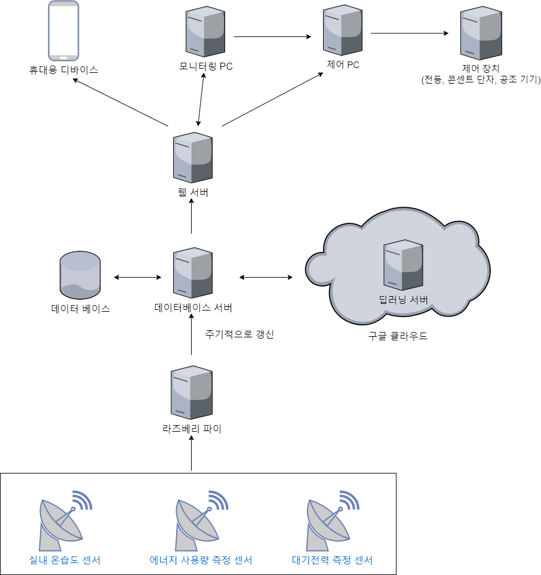
시스템 수행 시나리오

Slide 6
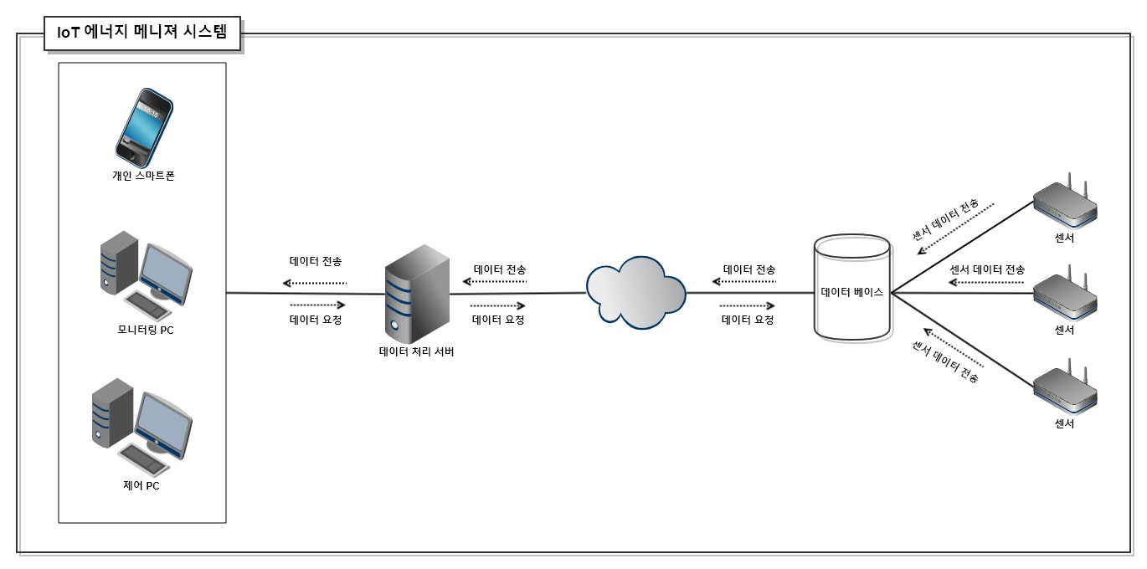
시스템 구성도

Slide 7
개발 환경
H/W | 라즈베리파이 | 센서 데이터 전송
 | 센서 | 온도, 습도, 전력 측정
 | ATmega | 센서 데이터 수집
S/W | AWS RDS | 데이터 베이스 서버
 | Google colab | 딥러닝 클라우드 서버
 | Apache Tomcat 9.0 | 웹 서버
 | Grafana, Google DataStudio | 데이터 시각화

Slide 8
개발 방법
Application
  Android Studio를 이용한 Android app 구현
  제어 기능을 통해 관리 대상 제어 구현
  웹 사이트와의 호환 가능하게 구현
Web
  Spring 프레임워크 사용 웹페이지 구현
  공인 IP를 이용하거나 구입을 통한 도메인 유지
  제어 기능을 통해 관리 대상 제어 구현
  에너지에 관한 소비 및 관리 데이터 시각화 구현
  관리자와 회원을 두고 회원 권한 관리
Server 및 DB
  Apache Tomcat을 이용한 웹 서버
  AWS RDS for MySQL을 이용하여 DB 구현
  Grafana, Google DataStudio를 이용하여 시각화
머신 러닝
  Google colab을 이용한 python3 tenserflow

Slide 9
업무 분담
 | 김영민 | 김동혁 | 김재현 | 이영채
자료수집 | HTML, JSP Android Studio | AWS RDS for MySQL | Google colab 머신 러닝 모델 | 라즈베리파이 Atmega, 센서
설 계 | 정보 웹 페이지 앱 | 데이터 베이스 설계 데이터 저장 | 머신 러닝 모델 적용 | 라즈베리파이와 Atmega 연동
구 현 | 웹페이지에 정보 표시 앱으로도 호환 | 데이터 베이스 구축하여 데이터 관리 | 머신 러닝을 통해 결과 예측 | 라즈베리파이에서 수집한 데이터 전송 Atmega를 이용한 데이터 수집
테스트 | 머신 러닝 - 예측 결과 웹 페이지, 앱 연동 라즈베리파이, Atmega 연동 및 데이터 수집

Slide 10
종합설계 수행일정
항목 | 내용 | 12월 | 1월 | 2월 | 3월 | 4월 | 5월 | 6월 | 7월 | 8월 | 9월 | 10월
요구사항 정의 및 분석 | 요구사항정의 및 요구사항 분석 유스케이스 작성 제안서 발표
시스템설계 | 시스템 설계 및 세부 설계 진행 설계서 발표
구현 및 테스트 | 애자일 방법론에 따른 개발 및 점증적인 테스트 시제품 개발 및 발표
최종 데모 발표 | 작품 설명서 작성 종합설계 최종제품 데모 발표
산업기술대전 | 산업기술대전 및 졸작 전시
종합설계 2 | 졸업 논문 작성 및 제출

Slide 11
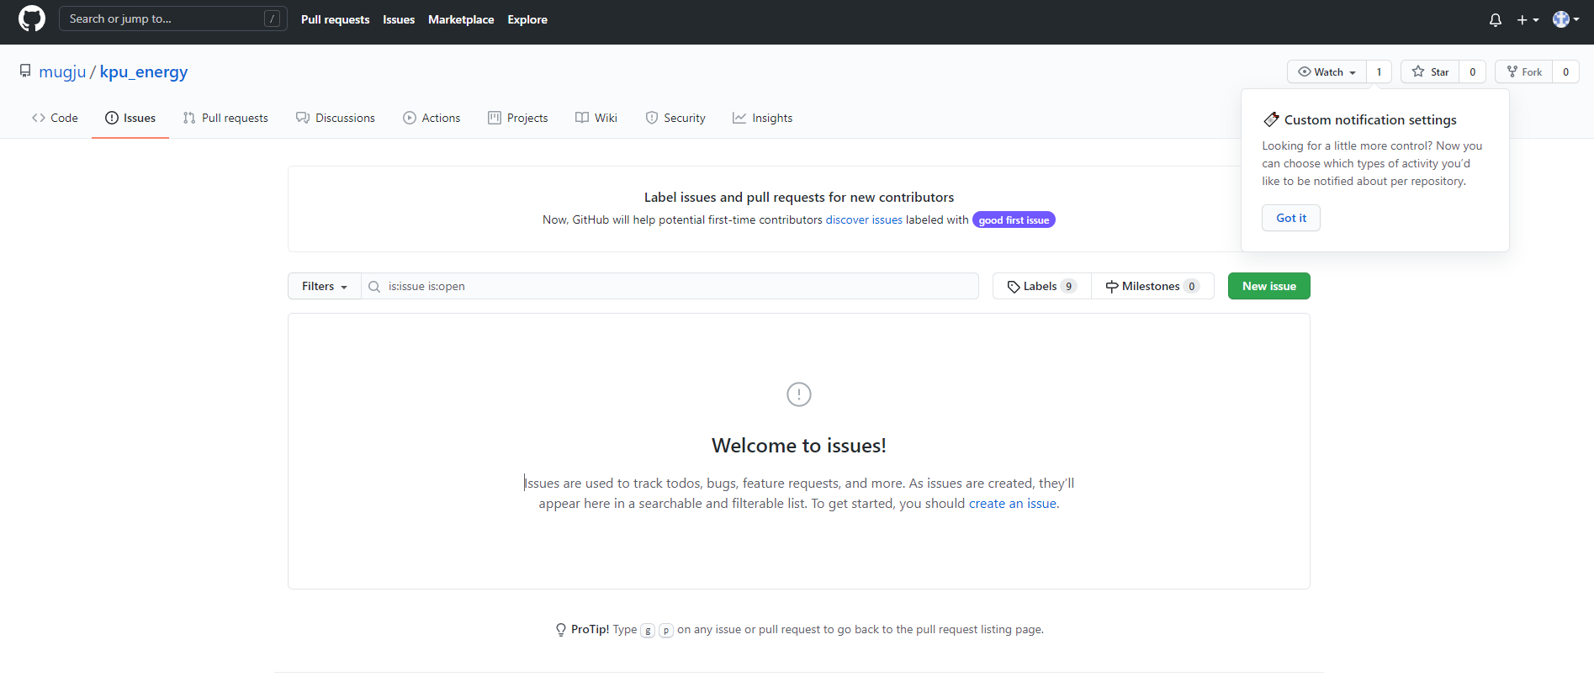
GitHub
https://github.com/mugju/kpu_energy

Slide 12
필요기술 및 참고 문헌
2017년 차세대에너지연구소 고유과제 결과 보고서
https://scienceon.kisti.re.kr/commons/util/originalView.do?cn=TRKO201800035622&dbt=TRKO&rn=
KT meg
http://www.enet.or.kr/?module=file&act=procFileDownload&file_srl=54172&sid=a4e9f96b0af328c594ce40959e4adba9&module_srl=148 pp. 2-18
빌딩 에너지 관리 시스템의 기술 및 표준화 동향
https://www.google.co.kr/url?sa=t&rct=j&q=&esrc=s&source=web&cd=&ved=2ahUKEwi9s_rrjaftAhUXyIsBHZkKB7sQFjADegQIARAC&url=https%3A%2F%2Ftta.or.kr%2Fdata%2FreportDown.jsp%3Fnews_num%3D3548&usg=AOvVaw0K5dIwbvH1Xv2kY4e79-zY
글로벌 스마트 시티
http://www.k-smartcity.kr/service1/service07.php

